Slide 1
Müll.Frei.Burg

Slide 2
Gliederung
Mehr Mülleimer (Okenstr.)
Aufklärung, warum man Mülleimer nutzen sollte
Folgen, wenn man diese nicht nutzt
Beispiele zur Mülleimergestaltung

Slide 3
Okenstraße
Begründung:
Wenn die Schüler einkaufen, liegt viel Müll auf der Straße.

Slide 4
Aufklärung
Kinder an Grundschulen aufklären warum man Mülleimer nutzen sollte

Slide 5
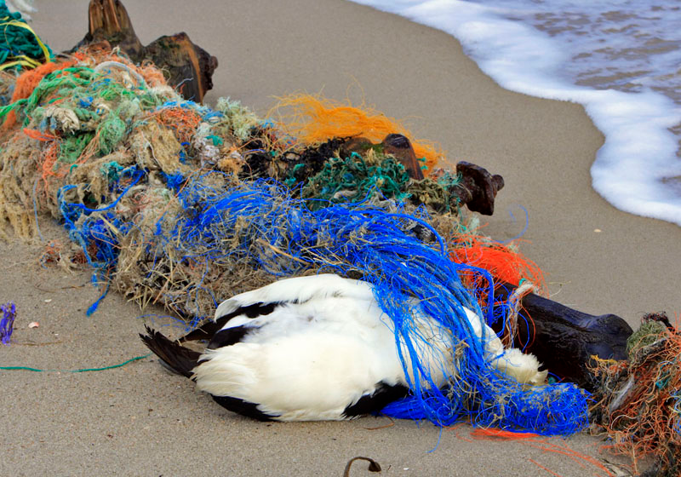
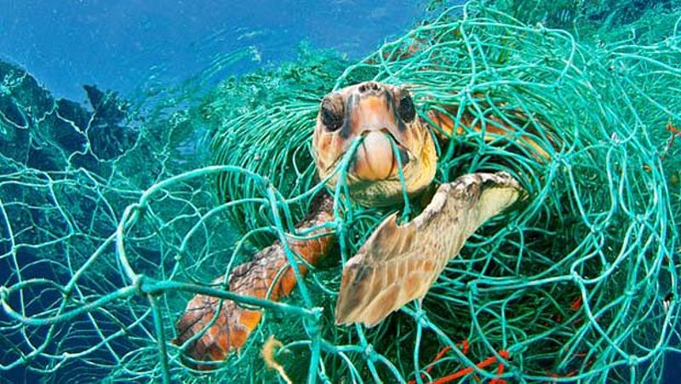
Folgen
Tiere leiden unter dem vielen Müll z.B. die Tiere im Meer

Slide 6
Beispiele
Mülleimer Gestaltung
Kindern an Grundschulen Vorträge präsentieren

